Slide 1

数理统计分析 —基本统计分析模型
成都信息工程大学
人工智能学院（区块链产业学院）
高路路

Slide 2
目录
7.1 线性相关分析模型
7.2 线性回归分析模型
Notes:
前面几章所介绍的各种分析方法，每个向题中仅仅涉及一个变量，即所测量或观察的只有一项指标。这些方法侧重反映了相应指标的抽样情况，或对该项指标在不同分组间的差别性作出推断。在现实问题中，许多事物或现象之同是相相互制约、相互影响的。本章从相关性的角度，考察两个变量间的相关关系。研究现象之间相关关系的理论和方法称为相关分析法。回归分析是研究某一随机变量 （因变量） 与其他一个或多个普通变量(自变量）之间的依存关系和模型。

Slide 3
7.1 线性相关分析模型
相关分析就是要通过对大量数字资料的观察，消除偶然因素的影响，探求现象之间相关关系的密切程度和表现形式。研究现象之间相关关系的理论方法称为相关分析法。
在经济系统中，各个经济变量常常存在密切的关系。例如，经济增长与财政收人人均收人与消费支出等。在这些关系中，有一些是严格的函数关系，这类关系可以用数学表达式表示出来。例如，在价格一定的条件下，商品销售额与销售量的依存关系。还有一些是非确定的关系，一个变量产生变动会影响其他变量，使其产生变化。其变化具有随机的特性，但是仍然遵循一定的规律。对于函数关系可以很容易地解决，而对那些非确定的相关关系，才足我们所关心的问题。因为在经济系统中，绝大多数经济变址之间的关系是非严格的、不确定的。
相关分析以现象之间是否相关、相关的方向和密切程度等为主要研究对象，它不区别自变量与因变量，对各变量的构成形式也不关心。其主要分析方法有绘制相关图、计算相关系数和检验相关系数。

Slide 4
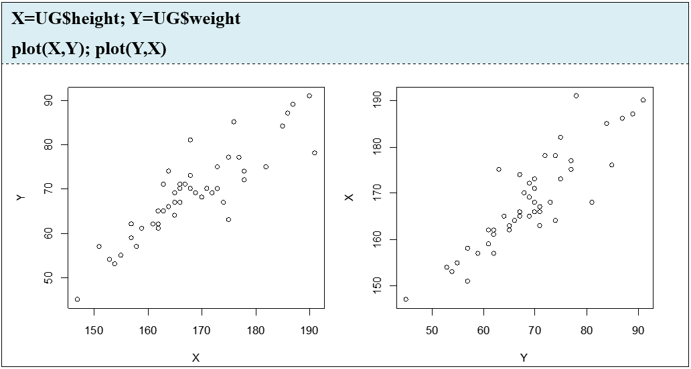
7.1 线性相关分析模型 7.1.1 线性相关系数的计算

Slide 5
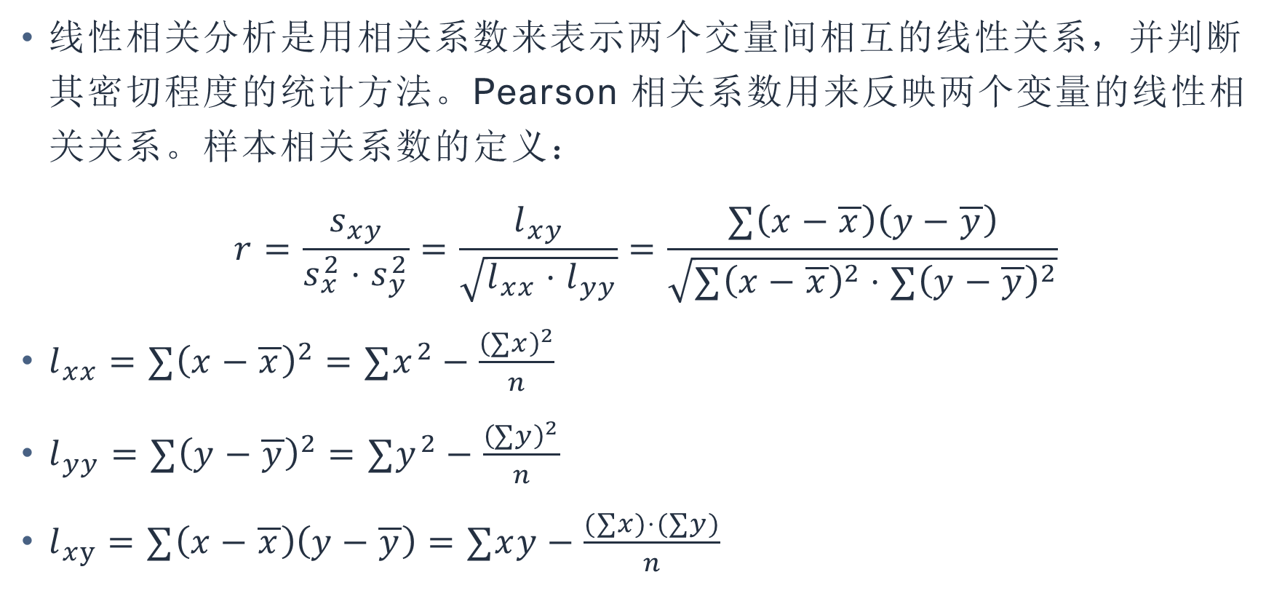
7.1 线性相关分析模型 7.1.1 线性相关系数的计算
线性相关分析是用相关系数来表示两个交量间相互的线性关系，并判断其密切程度的统计方法。Pearson 相关系数用来反映两个变量的线性相关关系。样本相关系数的定义：
$$r=\frac{s_{xy}}{s_{x}^{2}⋅s_{y}^{2}}=\frac{l_{xy}}{\sqrt{l_{xx}⋅l_{yy}}}=\frac{∑\left(x−\overline{x}\right)\left(y−\overline{y}\right)}{\sqrt{∑{\left(x−\overline{x}\right)}^{2}⋅∑{\left(y−\overline{y}\right)}^{2}}}$$
$l_{xx}=∑{\left(x−\overline{x}\right)}^{2}=∑x^{2}−\frac{{\left(∑x\right)}^{2}}{n}$
$l_{yy}=∑{\left(y−\overline{y}\right)}^{2}=∑y^{2}−\frac{{\left(∑y\right)}^{2}}{n}$
$l_{xy}=∑\left(x−\overline{x}\right)\left(y−\overline{y}\right)=∑xy−\frac{(∑x)⋅(∑y)}{n}$
Notes:
在所有相关分析中，最简单的是两个变量之间的线性相关，它只涉及两个变量。而且一交量数值发生交动，另一交量的数值随之发生大致均等的变动，从平面图上观察其各点的分布近似地表现为一直线，这种相关关系就为直线相关（也叫线性关系）。
线性相关分析是用相关系数来表示两个交量间相互的线性关系，并判断其密切程度的统计方法。Pearson 相关系数用来反映两个变量的线性相关关系。样本相关系数的定义

Slide 6
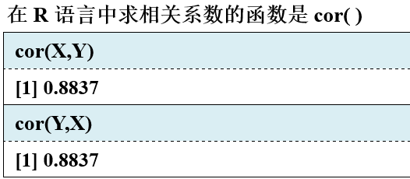

7.1 线性相关分析模型 7.1.1 线性相关系数的计算
Pearson 相关系数的取值范围是 $[−1,1]$，当$−1<r<0$，表示具有负线性相关，越接近-1，负相关性越强。$0＜r<1$，表示具有正线性相关，越接近1，正相关性越强$。r=−1$表示具有完全负线性相关，$r=1$表示具有完全正线性相关，$r=0$表示两个变量不具有线性相关性。

Slide 7
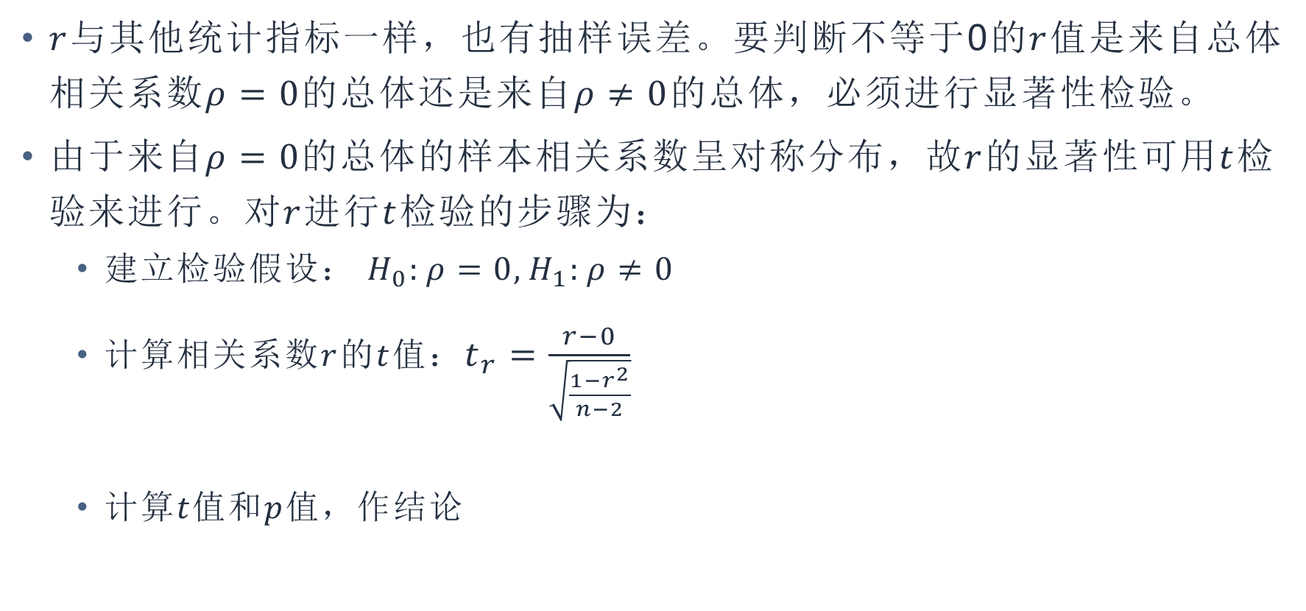
7.1 线性相关分析模型 7.1.2 相关系数的假设检验
$r$与其他统计指标一样，也有抽样误差。要判断不等于0的$r$值是来自总体相关系数$ρ=0$的总体还是来自$ρ≠0$的总体，必须进行显著性检验。
由于来自$ρ=0$的总体的样本相关系数呈对称分布，故$r$的显著性可用$t$检验来进行。对$r$进行$t$检验的步骤为：
建立检验假设： $H_{0}:ρ=0, H_{1}:ρ≠0$
计算相关系数$r$的$t$值：$t_{r}=\frac{r−0}{\sqrt{\frac{{1−r}^{2}}{n−2}}}$
计算$t值$和$p值$，作结论

Slide 8
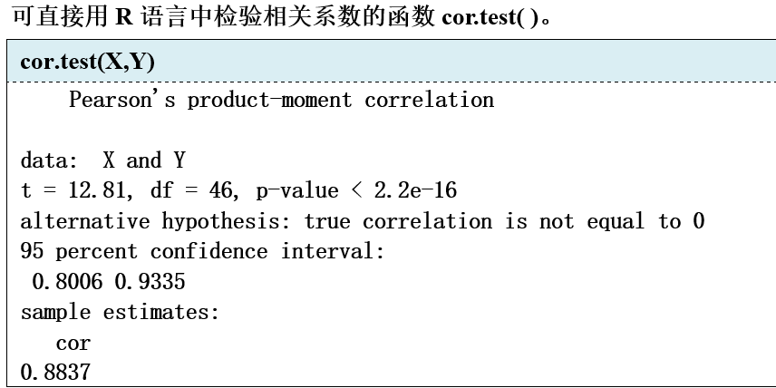
7.1 线性相关分析模型 7.1.2 相关系数的假设检验

Slide 9
7.1 线性相关分析模型 7.1.2 相关系数的假设检验
零相关并不一定意味着独立性
不能只看，r的值就下结论，还需看其样本含量大小。
相关系数是线性关联或线性相依的一个度量，它不能用于描述非线性关系。
相关系数是两个变量之间的线性关联的一个度量，却不一定有因果关系的含义。
做相关分析时，必须剔除异常点。
相关分析要有实际意义，两变量相关并不代表两变量间一定存在内在联系。
相关分析只是以相关系数来描述两个变量间相互关系的密切程度和方向，并不能闻明两事物或现象间存在联系的本质。而且相关并不一定就是因果关系，切不可单纯依靠相关系数或回归系数的显著性 “证明”因果关系之存在。
Notes:
（1） 如果X与Y统计上独立，则它们之间的相关系数为零；但是r=0不等于说两个变量是独立的。即零相关并不一定意味着独立性
（2）相关系数的显著性与自由度有关，如n=3，n-2=1 时，虽然厂=-0.9070，却为不显著；若n=400 时，即使r=-0.100 0，亦为显著。因此，不能只看 r 的值就下结论，还需看其样本含量大小。
（3） 相关系数是线性关联或线性相依的一个度量，它不能用于描述非线性关系。
(4） 虽然相关系数是两个变量之间的线性关联的一个度量，却不一定有因果关系的含义。
(5）做相关分析时，必须别除异常点。异常点即为一些特大或特小的离群值，相关系数的数值受这些点的影响较大，有此点时两变量相关，无此点时可能就不相关了。所以，应及时复核，对由于测定、记录或计算机录人的错误数据，应子以修正和剔除。
（6） 相关分析要有实际意义，两变量相关并不代表两变量间一定存在内在联系。如根据儿童身高与小树高度资料算出的相关系数，是由于时间变量与二者的潜在联系，造成了儿童身高与树高相关的假象。
（7）对相关分析的作用要正确理解。相关分析只是以相关系数来描述两个变量间相互关系的密切程度和方向，并不能闻明两事物或现象间存在联系的本质。而且相关并不一定就是因果关系，切不可单纯依靠相关系数或回归系数的显著性 “证明”因果关系之存在。要证明两事物间的因果关系，必须凭借专业知识从理论上加以闻明。但是，当事物间的因果关系未被认识前，相关分析可为理论研究提供线素。

Slide 10
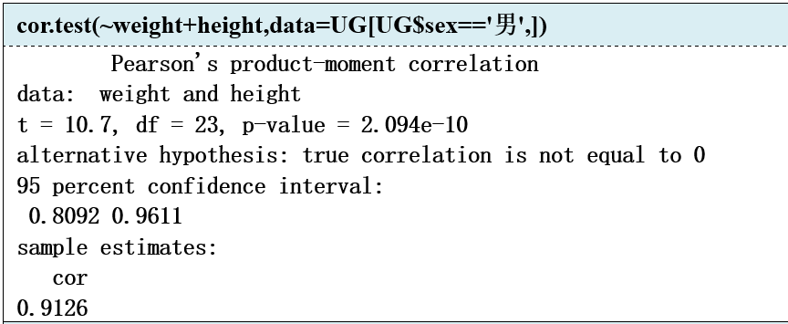
7.1 线性相关分析模型 7.1.3 分组数据的相关分析
基于性别分组的学生身高和体重之间的线性关系

Slide 11
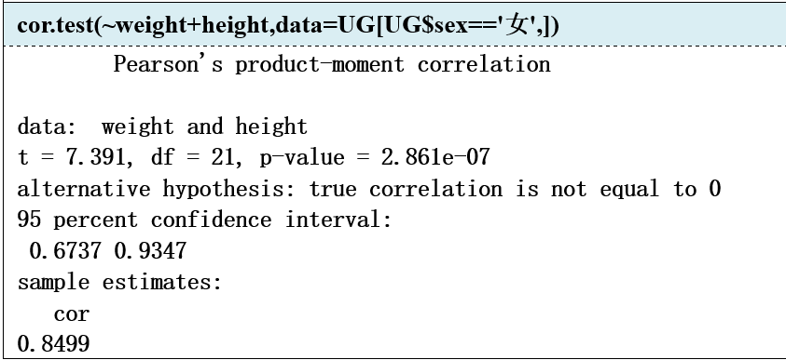
7.1 线性相关分析模型 7.1.3 分组数据的相关分析
基于性别分组的学生身高和体重之间的线性关系

Slide 12
7.2 线性回归分析模型
线性回归分析模型是非常重要的统计学工具，它包括对现象间具体的相关形式的分析，在回归分析中根据研究的目的，应区分自变量和因变量，并研究确定自变量和因变量之间的具体关系的方程形式。
一元线性回归分析和多元线性回归分析。
一元线性回归模型建立回归分析是将相关的因素进行测定，确定其因果关系，并以数学模型来表现其具体关系式，从而进行的各类统计分析.
多元线性回归分析，是研究一个因变量和多个自变量之间的数量关系的分析方法。也叫多重线性回归分析。
Notes:
线性回归分析模型是非常重要的统计学工具。回归分析包括对现象间具体的相关形式的分析，在回归分析中根据研究的目的，应区分自变量和因变量，并研究确定自变量和因变量之间的具体关系的方程形式。
一元线性回归模型建立回归分析是将相关的因素进行测定，确定其因果关系，并以数学模型来表现其具体关系式，从而进行的各类统计分析。分析中所形成的这种关系式称为回归模型，其中以一条直线方程表明两变量相关关系的模型称为一元线性回归模型。

Slide 13
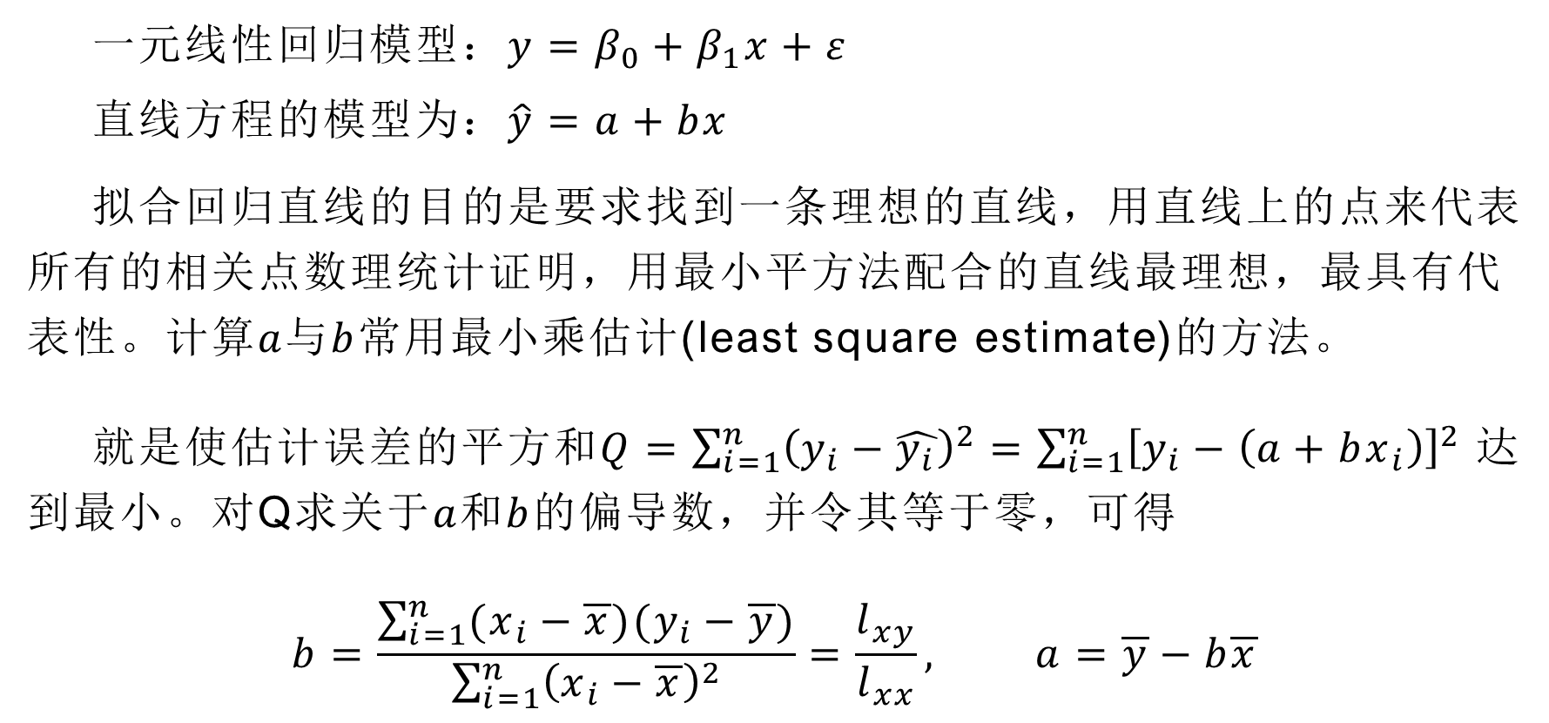
7.2 线性回归分析模型 7.2.1 一元线性回归模型
一元线性回归模型：$y=β_{0}+β_{1}x+ε$
直线方程的模型为：$\hat{y}=a+bx$
拟合回归直线的目的是要求找到一条理想的直线，用直线上的点来代表所有的相关点数理统计证明，用最小平方法配合的直线最理想，最具有代表性。计算$a与b$常用最小乘估计(least square estimate)的方法。
就是使估计误差的平方和$Q=\sum_{i=1}^{n}{{\left(y_{i}−\hat{y_{i}}\right)}^{2}=\sum_{i=1}^{n}{{\left[y_{i}−\left(a+bx_{i}\right)\right]}^{2}}}$ 达到最小。对Q求关于$a和b$的偏导数，并令其等于零，可得
$$b=\frac{\sum_{i=1}^{n}{(x_{i}−\overline{x})(y_{i}−\overline{y})}}{\sum_{i=1}^{n}{{\left(x_{i}−\overline{x}\right)}^{2}}}=\frac{l_{xy}}{l_{xx}}, a=\overline{y}−b\overline{x}$$
Notes:
线性回归分析模型是非常重要的统计学工具。回归分析包括对现象间具体的相关形式的分析，在回归分析中根据研究的目的，应区分自变量和因变量，并研究确定自变量和因变量之间的具体关系的方程形式。
一元线性回归模型建立回归分析是将相关的因素进行测定，确定其因果关系，并以数学模型来表现其具体关系式，从而进行的各类统计分析。分析中所形成的这种关系式称为回归模型，其中以一条直线方程表明两变量相关关系的模型称为一元线性回归模型。
在相关图中如果自变量和因变量对应的散点图大致呈直线型，或计算出的相关系数具有显著的直线相关关系，则可拟合成一条直线。
表示因变量y的估计理论值，x为自变量的实际值，a、b为待定参数，是B0和B1的估计值。其几何意义是：a是直线方程的截距，b 是斜率。
拟合回归直线的目的是找到一条理想的直线，用直线上的点来代表所有的相关点。数理统计证明，用最小平方法配合的直线最理想，最具有代表性。计算a 与b常用最小二乘估计 (least square estimate）的方法。
由散点图可见，虽然，x与y间有直线趋势存在，但并不是一一对应的。估计值yi与实际值y，值（即直线上的点）或多或少存在一定的差距。这些差距可以用（yi-yi‘）来表示，称为估计误差或残差（residual）。要使回归方程比较“理想”，很自然会想到应该使这些估计误差尽量小一些，也就是使估计误差的平方和

Slide 14
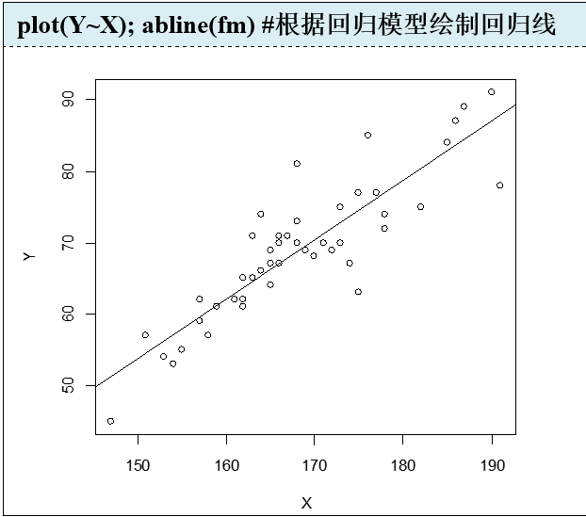
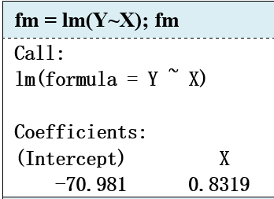

7.2 线性回归分析模型 7.2.1 一元线性回归模型
一元线性回归模型建立lm()
$$Y = −70.981 + 0.8319 X$$

Slide 15
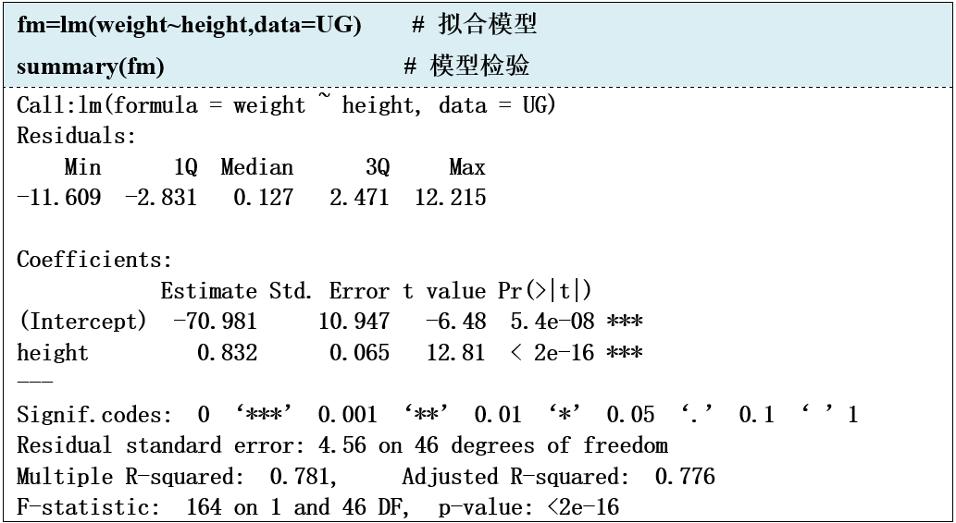
7.2 线性回归分析模型 7.2.1 一元线性回归模型
一元线性回归模型检验summary()

Slide 16
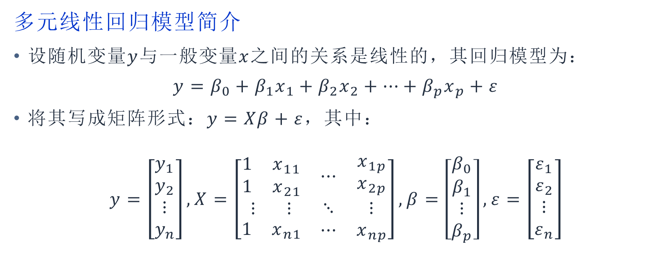
7.2 线性回归分析模型 7.2.2 多元线性回归模型
多元线性回归模型简介
设随机变量$y$与一般变量$x$之间的关系是线性的，其回归模型为：
$$y=β_{0}+β_{1}x_{1}+β_{2}x_{2}+⋯+β_{p}x_{p}+ε$$
将其写成矩阵形式：$y=Xβ+ε$，其中：
$$y=\left[\begin{matrix}y_{1} \\ y_{2} \\ \begin{matrix}⋮ \\ y_{n}\end{matrix}\end{matrix}\right], X=\left[\begin{matrix}\begin{matrix}1 & x_{11} \\ 1 & x_{21}\end{matrix} & ⋯ & \begin{matrix}x_{1p} \\ x_{2p}\end{matrix} \\ \begin{matrix}⋮ & ⋮\end{matrix} & ⋱ & ⋮ \\ \begin{matrix}1 & x_{n1}\end{matrix} & ⋯ & x_{np}\end{matrix}\right], β=\left[\begin{matrix}β_{0} \\ β_{1} \\ \begin{matrix}⋮ \\ β_{p}\end{matrix}\end{matrix}\right], ε=\left[\begin{matrix}ε_{1} \\ ε_{2} \\ \begin{matrix}⋮ \\ ε_{n}\end{matrix}\end{matrix}\right]$$

Slide 17
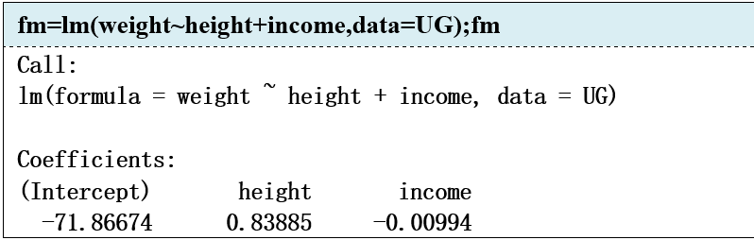

7.2 线性回归分析模型 7.2.2 多元线性回归模型
多元线性回归模型lm()
于是我们就得到线性回归模型
$$weight=−71.86674+0.83885 height−0.00994 income$$

Slide 18
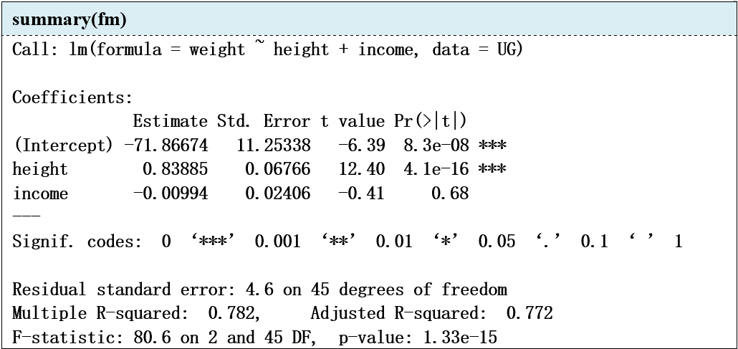
7.2 线性回归分析模型 7.2.2 多元线性回归模型
多元线性回归模型检验summary()

Slide 19
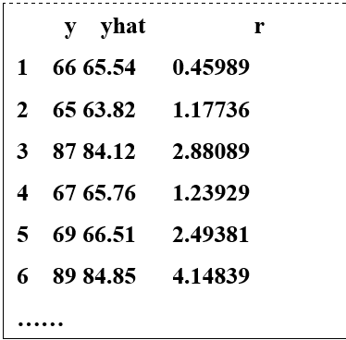
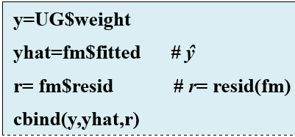

7.2 线性回归分析模型 7.2.3 多元回归诊断
残差值resid()
在线性回归中，当把线性模型拟合出来后，计算拟合后的被解释变量的值。然后计算残差$e=y−\hat{y}$并作出散点图。

Slide 20
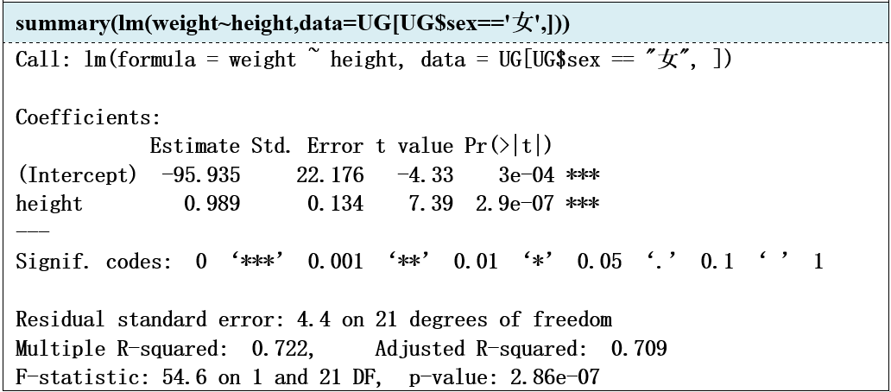
7.2 线性回归分析模型 7.2.4 分组多元回归模型

Slide 21
小结
7.1 线性相关分析模型
线性相关系数(pearson系数)的计算cor()
相关系数的假设检验cor.test()，分组数据的相关分析
7.2 线性回归分析模型
一元线性回归模型lm()，summary()，predict()
多元线性回归模型lm()，summary()，resid()
分组多元回归模型

Slide 22





Thank You

